Slide 1
«Дистанционная олимпиада «ЛИНГВА»
Детско-взрослый проект
Творческая группа
Феофанова Оксана Олеговна, учитель русского языка и литературы ,
Лебедева Айталина Юрьевна, учитель русского языка и литературы ,
Шагенян Ашот, Колмакова Вера, Прохоров Никита, Шаповалова Ирина, Мубаракшина Амина, Лукин Василий

Slide 2
Актуальность
Метапредметные компетенции
Лингвистические задачи
Опыт и инициатива старшеклассников
охват детей улуса
5-7 кл.
Интернет

Slide 3
Цель
создание дистанционной образовательной среды для развития метапредметных навыков обучающихся среднего звена всего улуса.

Slide 4
Задачи
Анализ сложившейся ситуации в улусе по олимпиадному направлению;
Определение формы олимпиады;
Составление уровневых задач;
Апробация дистанционной олимпиады на уровне улуса
Рефлексия проделанной работы

Slide 5
Олимпиада
Олимпиада «Лингва» - комплекс трудных и нестандартных задач, проверяющих метапредметные знания учащихся 5-7 классов.
Олимпиада организована учащимися 10-11 классов под руководством учителей русского языка и литературы.

Slide 6
№ | Деятельность | Ответственные | Сроки исполнения
1 | Разработка положения олимпиады | Феофанова О.О., Лебедева А.Ю. , Шагенян Ашот | Сентябрь 2018
2 | Согласование положения дистанционной олимпиады начальником РУО Мегино-Кангаласского улуса | Колмакова О.В. – директор НБСОШ2, Феофанова О.О. | 25.09.18 – 01.10.18
3 | Подбор лингвистических задач | Феофанова О.О. , Лебедева А.Ю., старшекласссники (Шагенян Ашот, Колмакова Вера, Шаповалова Ирина, Мубаракшина Амина) | Сентябрь 2018
4 | Составление текста олимпиады и | Феофанова О.О. , Лебедева А.Ю., старшекласссники (Шагенян Ашот, Колмакова Вера, Шаповалова Ирина, Мубаракшина Амина) | 25.09.18-28.09.18
5 | Утверждение текста на МО учителей русского языка и литературы | Владимирова Л.Ф. – руководитель МО , Феофанова О.О.
6 | Работа на странице сайта www.nbs2.ru | Лебедева А.Ю. Лукин Василий | 1.10.2018
7 | Обновление информации на сайте | Лебедева А.Ю. | 1.10.18-10.10.18
8 | Разработка наградных материалов (электронные сертификаты участников, дипломы победителей и призеров, благодарность учителю) | Феофанова О.О., Фомина П.С., Прохоров Никита, Лукин Василий | Сентябрь 2018
9 | Проведение олимпиады | Лебедева А.Ю., Лукин Василий | 4.10.18
10 | Проверка работ | Шагенян Ашот, Колмакова Вера, Шаповалова Ирина | 5.10.18
11 | Подведение итогов и составление анализа работ | Феофанова О.О., Лебедева А.Ю., Шагенян Ашот, Колмакова Вера | 5.10.18
12 | Рассылка электронных дипломов, сертификатов | Феофанова О.О., Лебедева А.Ю., Лукин Василий , Прохоров Никита | 8.10.18
13 | Рефлексия. Планы на следующий учебный год | Феофанова О.О., Лебедева А.Ю., старшекласссники (Шагенян Ашот, Колмакова Вера, Шаповалова Ирина, Мубаракшина Амина, Прохоров Никита,, Лукин Василий) | 9.10.18

Slide 7
Участники дистанционной олимпиады
ШКОЛА | КОЛИЧЕСТВО УЧЕНИКОВ | 5 | 6 | 7
НБСОШ 2 | 31 | 11 | 9 | 11
МАЙИНСКАЯ СОШ им.В.П.ЛАРИОНОВА | 9 | 4 | 5 | -
МОРУКСКАЯ СОШ | 4 | - | 1 | 3
ЧЕМОИКИНСКАЯ СОШ | 14 | 6 | 8 | -
4 школы | 58 | 21 | 23 | 14

Slide 8
УРОВНИ ЗАДАНИЙ
Высокий
(№5, 6)
Повышенный
(№3,4)
Базовый
(№1,2)

Slide 9
Улусная дистанционная олимпиада “Лингва” (5-7 классы)
Задание 1.
Прочитайте слова пол, воз, мел, ров, шей. Определите, что получится, если звуки, из которых состоят эти слова, произнести в обратном порядке. Сколько новых слов получится?
Задание 2.
Прочтите слово лира.определите, сколько раз каждый звук этого слова встречается в следующей фразе:
И там я был, и мед я пил,
У моря видел дуб зеленый,
Под ним сидел и кот ученый...
Задание 3.
Ниже зашифрованы фразы на русском языке. Расшифруйте эту фразу
Шыр-пир ю пяпюжгы зэлэмъёгый гёсрыг,
Фёд гяг, фёд гяг, зэлэмъёгый гёсрыг
Ф лэзю латырязъ орёчгя, ф лэзю ёмя лёзря.
Задание 4.
Даны русские слова болото, проволока, провод, владыка, влажный, обод, водяной, обладать, оболочка, поладить. Найдите среди них 3 пары слов, восходящих к одному и тому же древнему корню.
Задание 5.
Существует ли в русском языке слова, у которых форма винительного падежа единственного числа среднего рода не совпадает с формой именительного падежа единственного числа? Также существует ли в русском языке слова, у которых форма винительного падежа множественного числа среднего рода не совпадает с формой именительного падежа множественного числа?
Задание 6.
Даны предложения на алюторском языке с переводами на русский язык:
1. murɣənan mətʕəŋavnawwiʕətʕuwwi. — Мы позвали собак.
2. ɣəmnan tənʕaqŋuvən inaralʔən. — Я обидел соседа.
3. murɣənan mətʕalaplatək turuwwi. — Мы догнали вас.
4. ʕətʕətək nanʕaqŋuvɣət ɣəttə. — Собаки обидели тебя.
5. inaralʔətəknaʕalapən ʕətʕən. — Соседи догнали собаку.
6. ɣəmnan təʕeŋavɣətɣəttə. — Я позвал тебя.
Запишите русский перевод предложения:
а) murɣənanmətʕalapɣətɣəttə;
б) ʕətʕətəknaʕalapnawwiinaralʔuwwi.

Slide 10
Решения:
1) Получится 3 слова: зов, вор, ешь. (3б за каждое правильное слово + 5 за транскрипцию слов)
2) Звук – это элемент произносенного слова, буква – элемент написания слова. В данном случае анализируем произнесение слова. В слове лира – звук л мягкий согласный, поэтому в фразе встречается 1 раз (в слове зеленый), звук и – гласная встречается 7 раз, звука р (твердого) нет, звук а – 4 раза. (4 балла за правильные ответы + 4б за анализы звуков)
3) Жил – был у бабушки серенький козлик,
Вот как, вот как, серенький козлик.
В лесу родилась елочка, в лесу она жила. (10 б.+ 10 б. за объяснение)
4) Проволока – оболочка, провод – обод, владыка, обладать. Во втором слове каждой пары прозошло выпадение начального в после приставки об- (ср. Совет – обет, поворот – оборот) ( 3б за правильноую пару слов + 5б за объяснение)
5) У всех существительных, местоимений, порядковых числительных и прилагательных совпадает, кроме слова ОНО (им.п – оно, в вин.п – его). (3 б.) Во втором вопросе не совпадает, если слово одушевленное. Форма винительного падежа множественного числа в этом случае совпадает с формой родительного падежа множественного числа. (чудовище - чудовищ, животное – животных) (3б)
6) Заметим, что при ед. числе дополнения добавляется окончание enк словам, к множественному числу подлежащего – etek, а к мн. Числу дополнения – uwwi.
7) Глаголы приобретают приставку в зависимости от лица-числа: te–я, met– мы, na – они. И суффиксы от лица-числа: yet– тебя, latek – вас, en– его, nawwi– их.
а) Мы догнали тебя;
б) Собаки догнали соседей.

Slide 11
1С:Образование 5. Школа http://188.244.184.164:8095/diary.html#

Slide 12
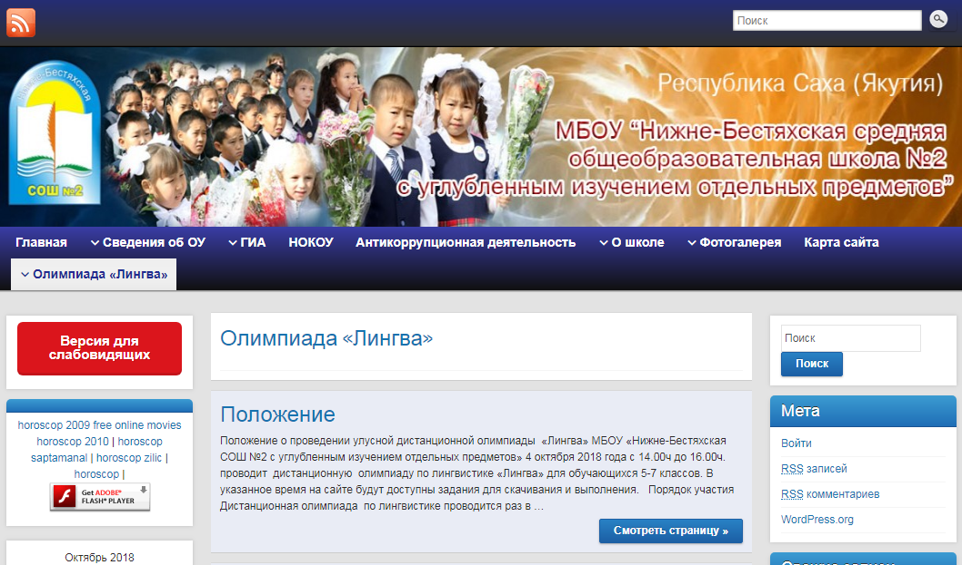
Сайт НБСОШ 2 http://nbs2.ru/олимпиада-лингва/
Электронная почта lingva-nb2@mail.ru

Slide 13
Задание №1
Русский язык. Фонетика
КРИТЕРИИ :
Транскрипция | 75 баллов | 26%
Правильный ответ | 86 | 98
Объяснение | 0 | 0
ИТОГО |  | 41%

Slide 14
Задание №2
Русский язык. Фонетика
Математика
КРИТЕРИИ :
Транскрипция | 11 | 19%
Характеристика звуков | 11 | 19
Правильный ответ | 144 | 62
Объяснение | 0 | 0
ИТОГО |  | 54%

Slide 15
Задание №3
Русский язык. Фонетика. Графика
КРИТЕРИИ :
1. Перевод | 110 | 38%
Объяснение | 10 | 3
2. Перевод | 95 | 38
Объяснение | 10 | 03
ИТОГО |  | 19%

Slide 16
Задание №4
Русский язык. Морфемика. Словообразование. Этимология.
КРИТЕРИИ :
Указание пары слов | 105 баллов | 60%
Свой пример | 0 | 0
Объяснение | 0 | 0
ИТОГО |  | 24%

Slide 17
Задание №5
Русский язык. Морфология
КРИТЕРИИ :
Правильный ответ | 22 | 38%
Объяснение | 18 | 16
Правильный ответ | 15 | 26
Объяснение | 18 | 16
ИТОГО |  | 24%

Slide 18
Задание №6
Русский язык.
Лингвистика.
КРИТЕРИИ :
1. Перевод | 265 | 92%
Объяснение | 5 | 2
2. Перевод | 265 | 38
Объяснение | 5 | 2
ИТОГО |  | 47%

Slide 19
Общие выводы
Уровни заданий | По положению олимпиады | По итогам проверки олимпиадных заданий
Базовые | №1, №2 | №1, №2, №6
Повышенной сложности | №3, №4 | №4, №5
Сложные | №5, №6 | №3

Slide 20
Решение задачи №3
Ниже зашифрованы фразы на русском языке. Расшифруйте эти фразы:
Шыр-пир ю пяпюжгы зэлэмъёгый гёсрыг,
Фёд гяг, фёд гяг, зэлэмъёгый гёсрыг
Ф лэзю латырязъ орёчгя, ф лэзю ёмя лёзря.
Решение:

Slide 21
Решение задачи №6
Даны предложения на алюторском языке с переводами на русский язык:
1. murɣənan mətʕəŋavnawwiʕətʕuwwi. — Мы позвали собак.
2. ɣəmnan tənʕaqŋuvən inaralʔən. — Я обидел соседа.
3. murɣənan mətʕalaplatək turuwwi. — Мы догнали вас.
4. ʕətʕətək nanʕaqŋuvɣət ɣəttə. — Собаки обидели тебя.
5. inaralʔətəknaʕalapən ʕətʕən. — Соседи догнали собаку.
6. ɣəmnan təʕeŋavɣətɣəttə. — Я позвал тебя.
Запишите русский перевод предложения:
а) murɣənanmətʕalapɣətɣəttə;
б) ʕətʕətəknaʕalapnawwiinaralʔuwwi.

Slide 22
Итоги 5 класса
Макарова Аайа – победитель (Чемоикинская СОШ)
Копырина Азиза – призёр (Чемоикинская СОШ)
Захаров Антон – призёр (Чемоикинская СОШ)
Максимов Алгыстан – призёр (Чемоикинская СОШ)

Slide 23
Итоги 6 класса
Борисова Диана – победитель (МСОШ им. В.П. Ларионова)
Игнатьев Айаал – призёр (Морукская СОШ)
Алексеева Лилиана – призёр (МСОШ им. В.П. Ларионова)
Маматкулова Кюннэй – призёр (МСОШ им. В.П. Ларионова)

Slide 24
Итоги 7 класса
Сергеева Наташа – победитель (НБСОШ №2)
Лыткина Александра – призёр (НБСОШ №2)
Аммосов Александр – призёр (НБСОШ №2)
Скрябина Инесса – призёр (Морукская СОШ)
Шагенян Лилит – призёр (НБСОШ №2)

Slide 25
Ожидаемый результат
ученик - участник
Ориентироваться в системе знаний , делать подбор источников информации, добывать новые знания, перерабатывать полученные знания.
работать по плану, планирование алгоритма действий
ученик -организатор
поискать способы решения познавательных задач, выбирать , обобщать и фиксировать нужную информацию, устанавливать аналогии, строить логическое умозаключение, классифицировать , использовать знаково-символические средства представления информации для решения лингвистических задач.
развитие самостоятельности в поиске решения различных задач
целеполагание, планироавние и алгоритмизация действий, анализ полученных результатов
развитие личности путем сознательного присвоения нового социального опыта

Slide 26
Выводы
Таким образом, дистанционная образовательная среда для обучающихся 5-7 классов в Мегино-Кангаласском улусе оправдала свои поставленные цели и задачи. Проект действительно оказал положительное влияние на развитие различных компетенций как и для старшеклассников-инициаторов, так и для участников олимпиады.
Нами выявлены мотивированные и одаренные дети в области лингвистики по всему улусу, благодаря выбранной нами форме.

